Slide 1

Моя IT-профессия

Slide 2

Я хочу стать Веб-Разработчиком
С недавнего времени я заинтересовался в такой профессии как веб-разработчик (Разработка веб-сайтов используя язык разметки html и синхронизация его с языком декорирования CSS) Данная работа не трудная, однако на создание своего даже банального статичного сайта уходит немало времени

Slide 3

В мои обязанности входит:
Создание программы сайтов и структуризация их
Настройка работы с сервером и корректировка данных
Создание верстки сайта, отладка его интерфейса
Тестирование фронтенд и бэкенд части
Реализация требования по дизайну
Поддержка стабильности работы веб-ресурса.

Slide 4

Какими навыками мне нужно обладать
Вполне естественно, что ключевым навыком любого настоящего профессионала, не только веб-разработчика, является знание собственной дисциплины. Конкретно для веб-разработчика — HTML, CSS, JavaScript, SQL в качестве основы, а также общие знания по вёрстке, основам веб-дизайна и специфики делопроизводства.

Slide 5

Трудности на пути
Многие думают, что успешные разработчики знают какой-то секрет, который позволит сократить путь и тем самым повысить свои шансы на успех — и на то, что вы не откажетесь от своей цели. Проблема в том, что такого секрета не существует. Каждый хороший разработчик прошел длинный тернистый путь, и только это сделало из него хорошего разработчика. Поэтому, чтобы стать хорошим программистом и начать изучать программирование с нуля, нужно сделать ровно две вещи: понять, с какими задачами вы столкнетесь, и понять, как их решать.
Сегодня существует огромное количество источников информации, в которых крайне мало знаний - вы можете читать, смотреть, слушать и ничего не узнать. Остаточных знаний будет 0.
Вторая проблема: очень высокие требования к новичкам. Вы можете изучать, изучать и изучать, но когда пойдете устраиваться на работу - вам скажут, что этого мало — нужно больше.
Третья проблема: очень низкая базовая подготовка у огромного количества желающих трудоустроиться. Скорее всего, это и ваша проблема тоже. Возможно, есть исключения, но в большинстве случаев все дело в том, что программирование и программисты стали популярными профессиями, и многие видят в этой профессии перспективу без высшего образования. То есть можно нигде не учиться, пойти работать программистами и получить профит. И это проблема, потому что средняя подготовка падает, падает мотивация. Самое страшное, что происходит из-за понижения значимости программирования, — снижается желание его изучать. Многим кажется, что это что-то легкое. Существует мнение, что программисту не надо больших знаний, ему нужно прийти и просто печатать на клавиатуре какой-то код. Это глубоко ошибочное мнение.
Обучающиеся совершенно не готовы к тому, что обучение — процесс медленный и, более того, пожизненный. В программировании никогда не будет ситуации, когда вы выучите все.

Slide 6

У меня точно получится, потому что я целеустремленный человек
Если мне захотелось стать веб-разработчиком, то я буду придерживаться своих желаний и смогу потратить столько времени и усилий, сколько мне понадобится для достижения собственных желаний

Slide 7
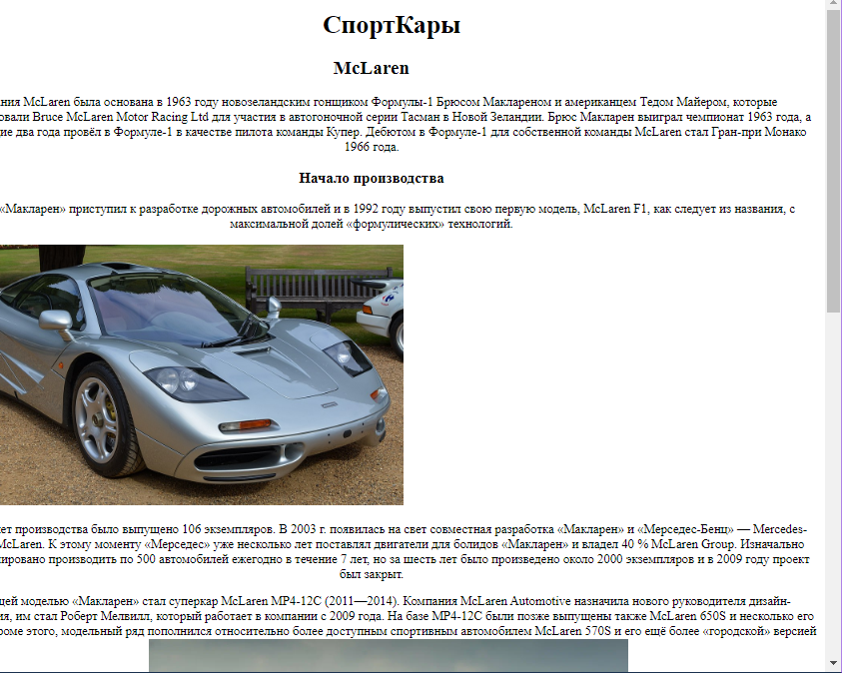
Я уже пробовал себя в веб-разработке
Сейчас я работаю над сайтом в которой читатель сможет искать информацию о спорт-карах и повышать свои знания о них, изначально я хотел сделать сайт статичным потом решился реализовать переход по вкладкам

Slide 8

Спасибо за внимание!
Буду рад(-а) ответить на ваши вопросы и получить обратную связь!

